Slide 1
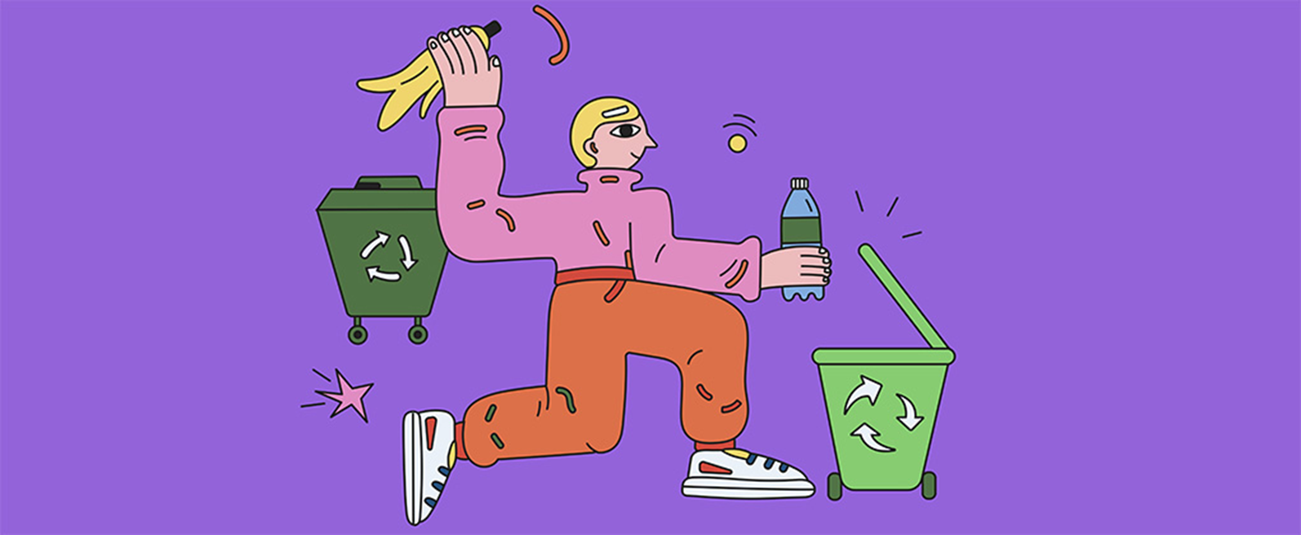
Культура обращения с отходами
МОУ
Кавельщинская
ООШ

Slide 2
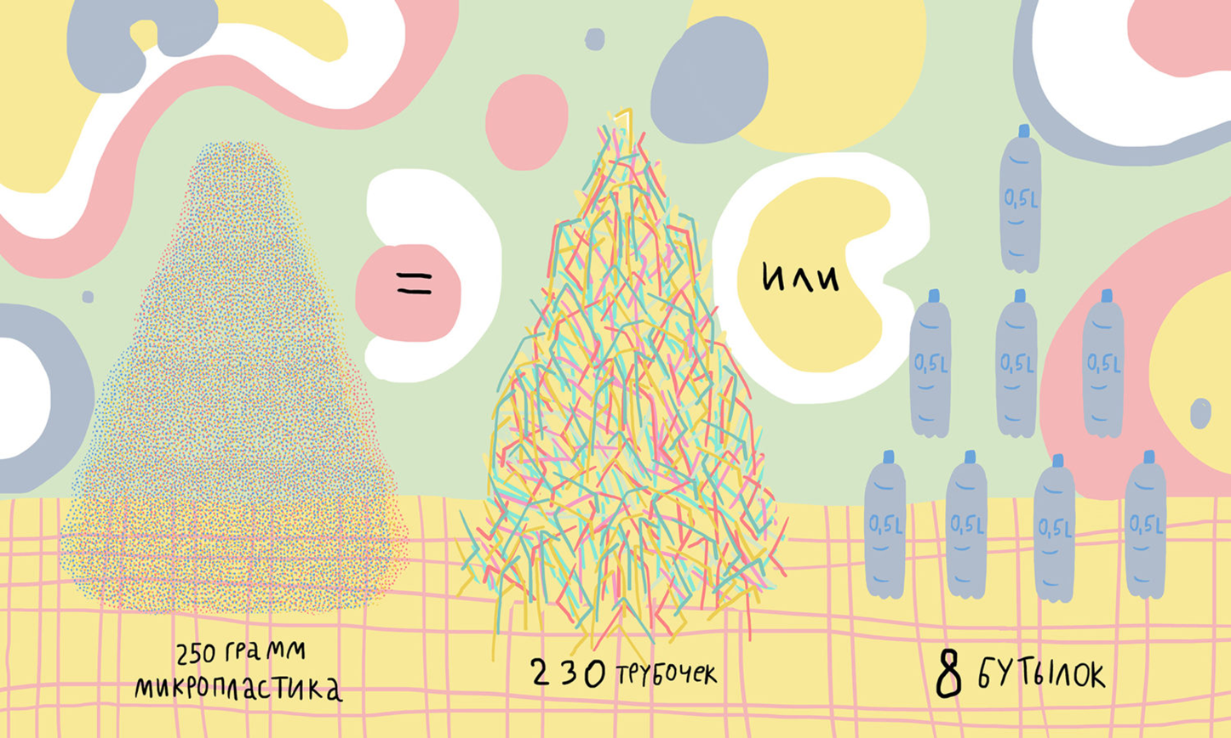
Микропластик обнаружили на Эвересте, на дне Марианской впадины, в Арктике, в рыбе, соли, морской и пресной воде, моллюсках. И в человеческом теле.
Ежедневно мы вдыхаем микропластик, едим его и пьём, и в результате в организм попадает 5 грамм микропластика в неделю, а в год — около 250 грамм.

Slide 3
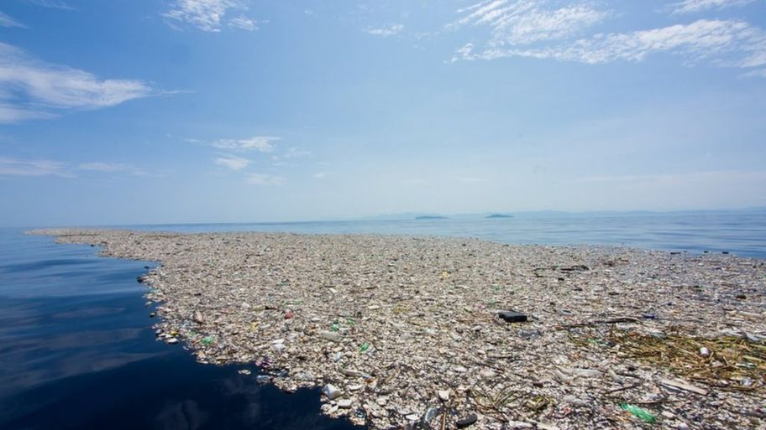
тихоокеанское скопление пластиковых отходов занимает площадь около полутора миллиона квадратных километров, что превосходит размер любой европейской страны в несколько раз.
В Тихом океане обнаружили большие скопления разнообразного пластикового мусора. плавучие отходы вместе с огромными массами воды переносятся существующими течениями, попадая в область постоянного штиля, где и остаются.

Slide 4
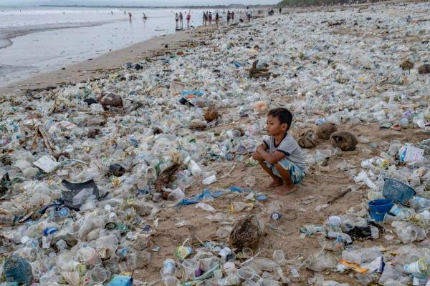
Плоггинг (швед. Plocka – поднимать; англ. jogging - бег трусцой) - процесс сбора мусора во время пробежки.
Что нужно для того, чтобы заняться плоггингом?
Взять с собой на пробежку мусорный пакет.
Сложить в него найденный по дороге мусор.
Сфотографировать «добычу» и выложить фото с хештегом #plogging в соцсети, чтобы привлечь к движению как можно больше людей.

Slide 5
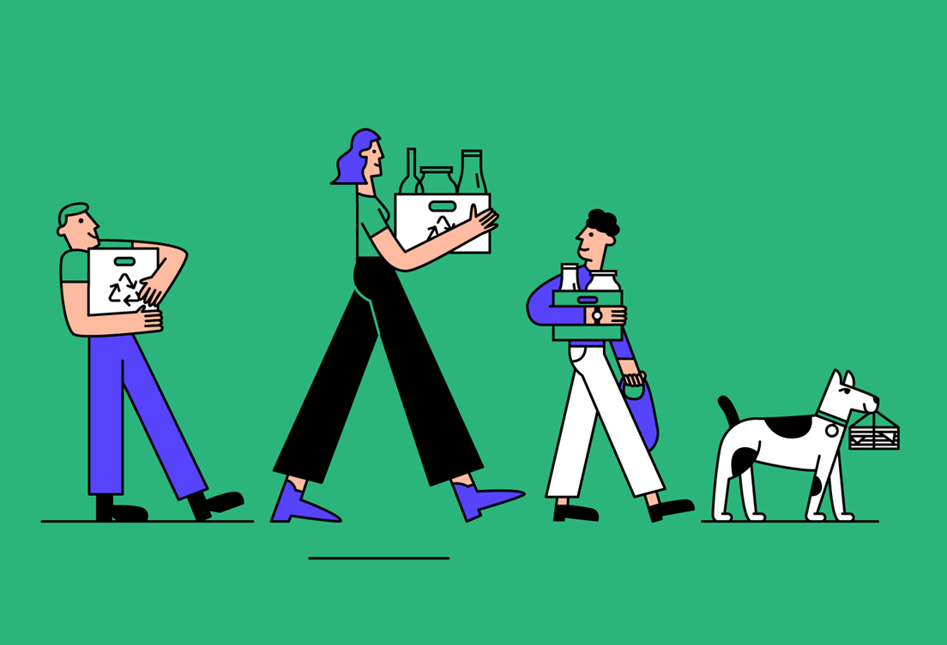
НЕТ. При правильном подходе из обычного бытового мусора можно получать огромное количество полезного сырья.
Зачем вообще сортировать мусор? Может, его проще сжигать?
из использованного пластика можно вновь производить пластиковые изделия, из уже ненужного картона — картонную тару, а пищевые отходы могут пригодиться для производства биогаза или удобрений.

Slide 6
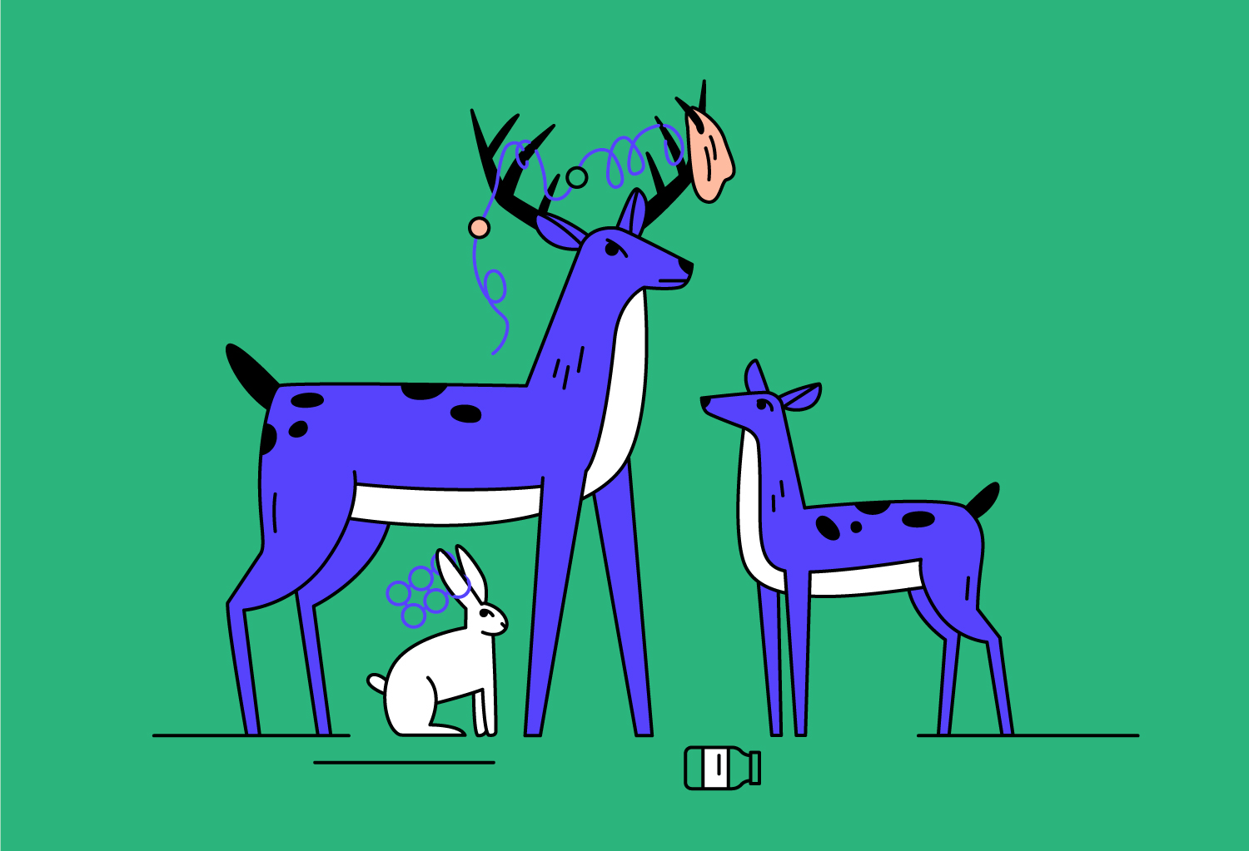
Начав собирать отходы раздельно, вы можете сократить их количество, как минимум, в два раза, а может, и ещё больше.
вы сократите вырубку деревьев, опасную добычу нефти, металлов, уменьшите влияние на изменение климата, спасёте животных, погибающих от того, что они принимают пластиковые отходы на свалках и в океанах за еду.

Slide 7
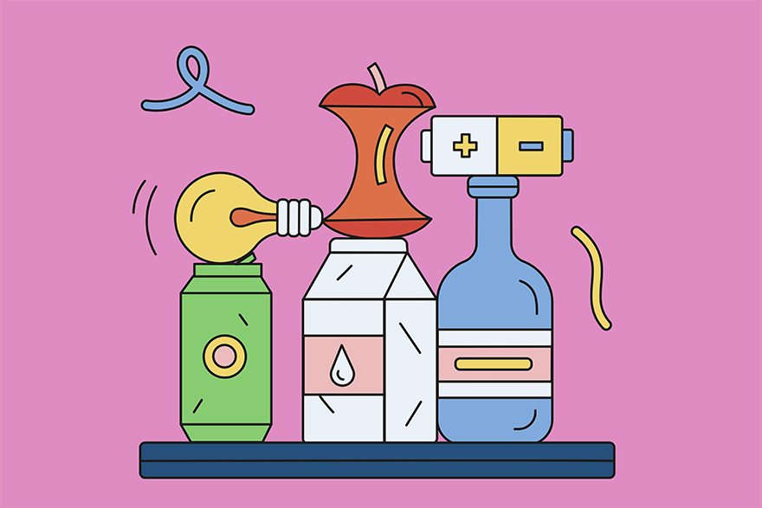
сколько существует типов мусора?
бумага
картон
стекло
пластик
ткани
металл
пищевые отходы
опасные отходы (электроника, батарейки, лампочки, остатки лаков/красок)
несортируемые отходы (всё, что не входит в основные категории и не представляет токсической опасности; условно говоря, старая губка для посуды).

Slide 8
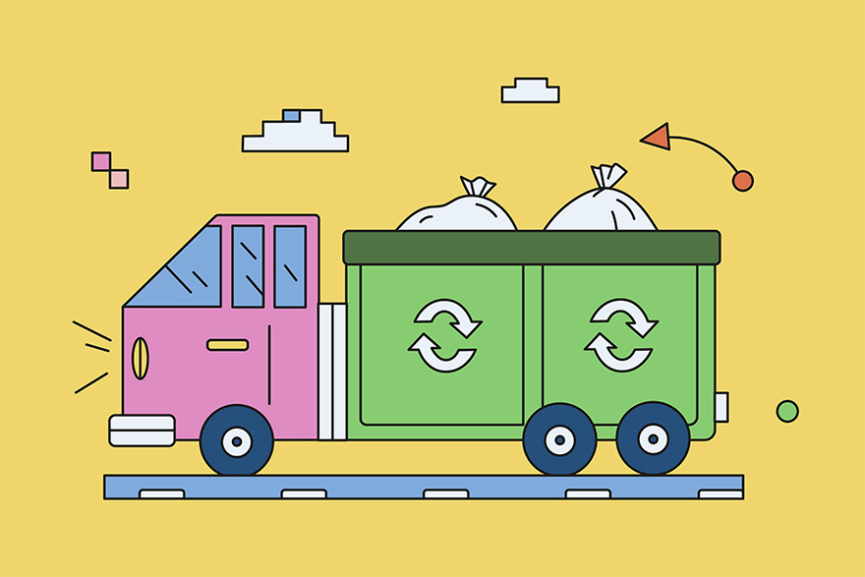
Сколько мусора я выбрасываю и сколько из этого перерабатывают?
Россиянин выбрасывает в год около 400 кг бытовых отходов. Лишь 4–5% перерабатывается.
Более 90% бытовых отходов отправляются на захоронение, на официальный полигон или на незаконную свалку.
на нелегальных свалках мусор представляет серьезную угрозу окружающей среде и здоровью людей.
свалки занимают в России более 40 тысяч км2 — это практически равно площади Швейцарии.

Slide 9
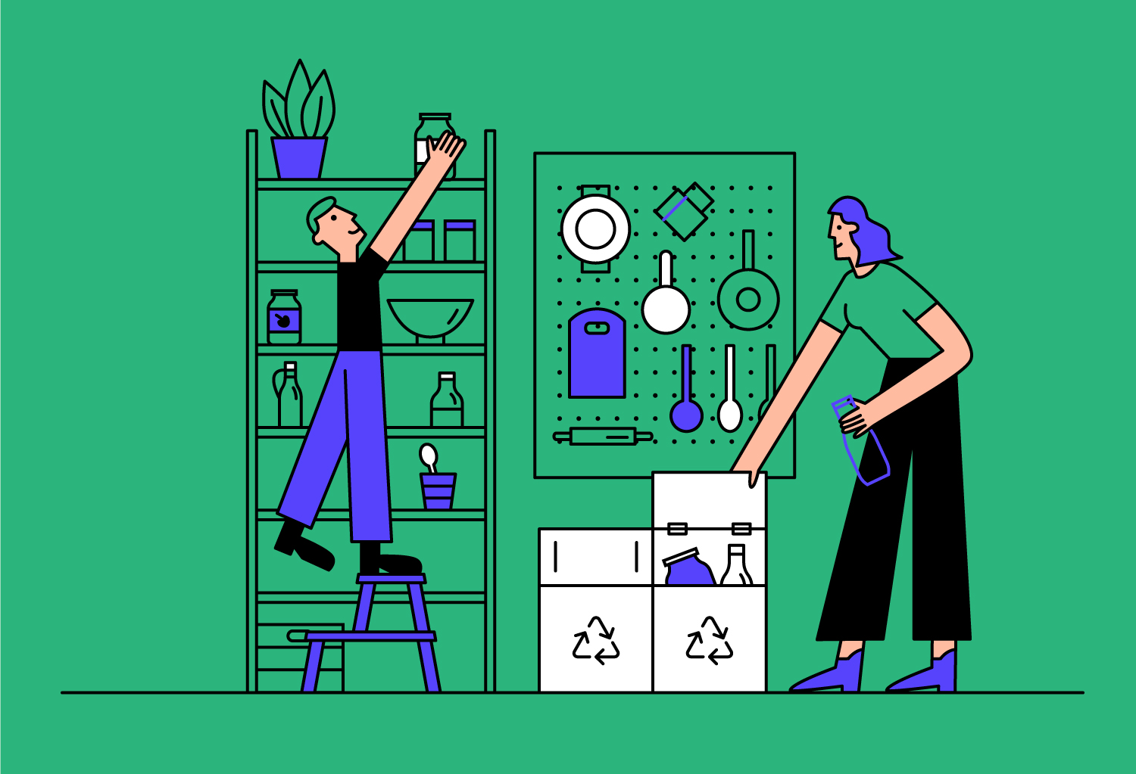
Что и как можно собирать раздельно?
Решите, что будете собирать. лучше начать с чего-то одного, например, макулатуры.
Ещё удобный способ начать — собирать пластиковые крышечки.
В России работает крупный благотворительный проект «Добрые крышечки».
волонтёры собирают пластиковые крышки, сдают их на переработку, а на вырученные деньги покупают реабилитационную технику для детей с инвалидностью.

Slide 10
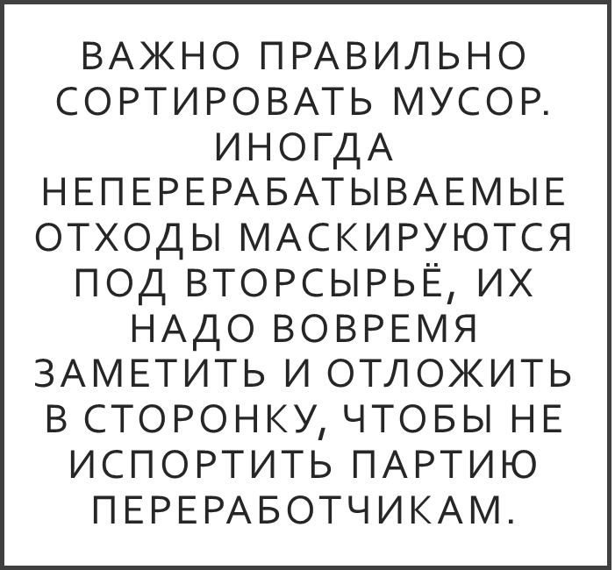
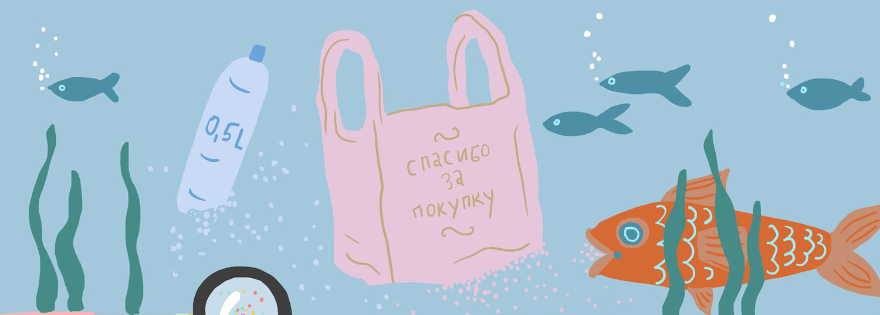

Slide 11
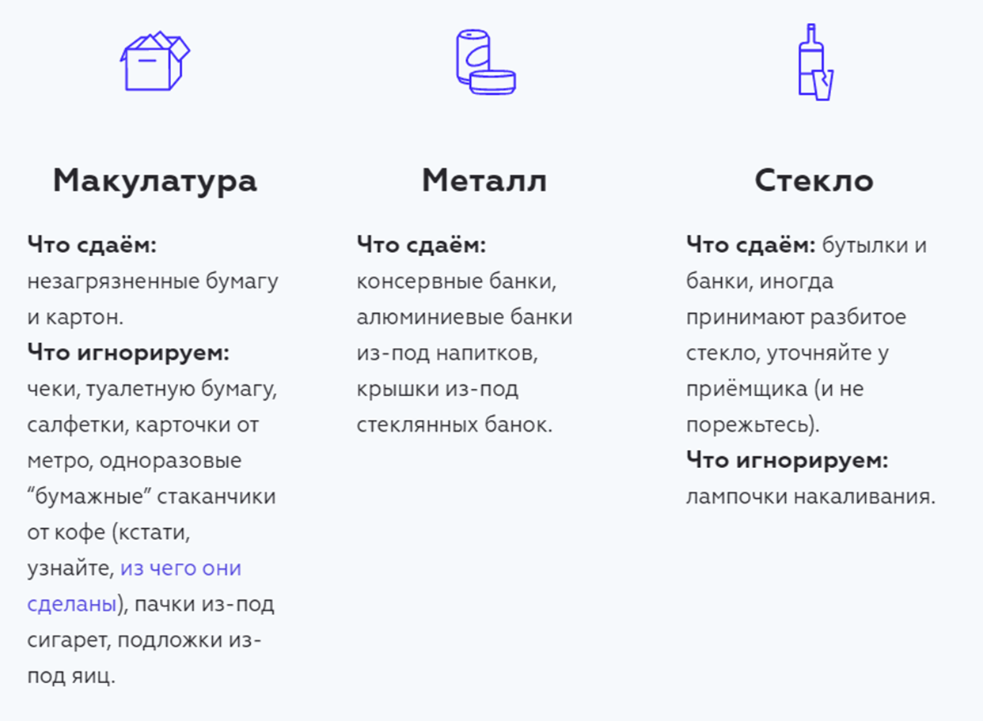
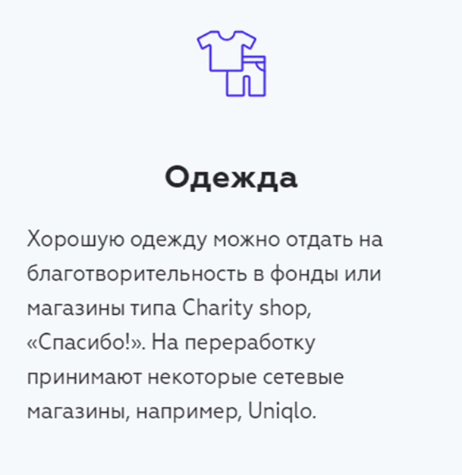

Slide 12
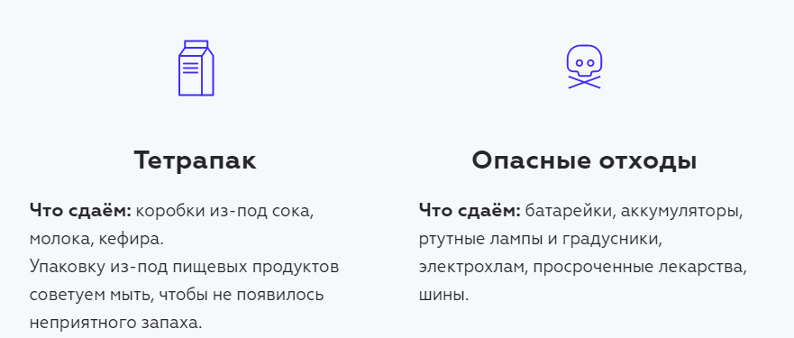
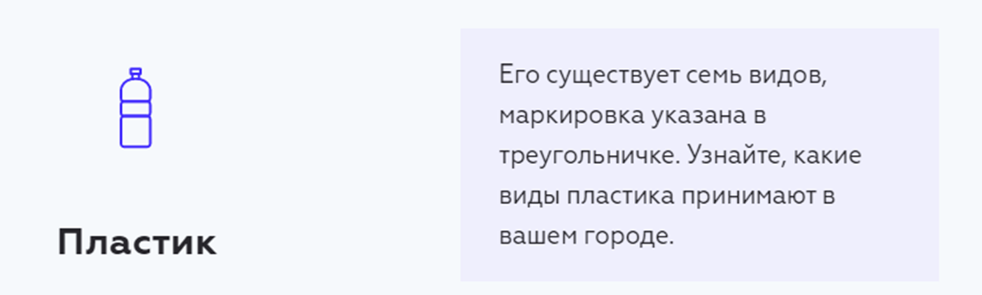

Slide 13
